Slide 1
EM算法
学号：161610338 班级：1616103 姓名：李应飞

Slide 2
一、EM算法
EM算法也称期望最大化（Expectation-Maximum,简称EM）算法，它是一个基础算法，是很多机器学习领域算法的基础，比如隐式马尔科夫算法（HMM）， LDA主题模型的变分推断等等。

Slide 3
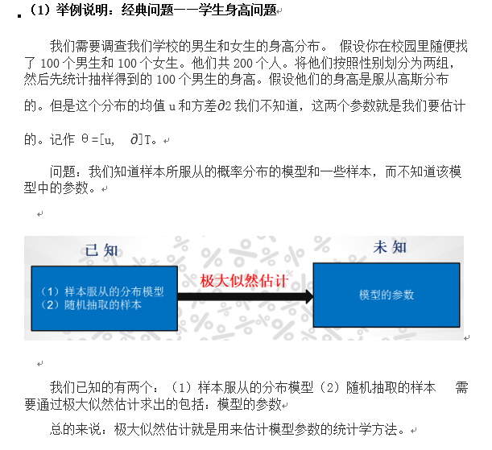
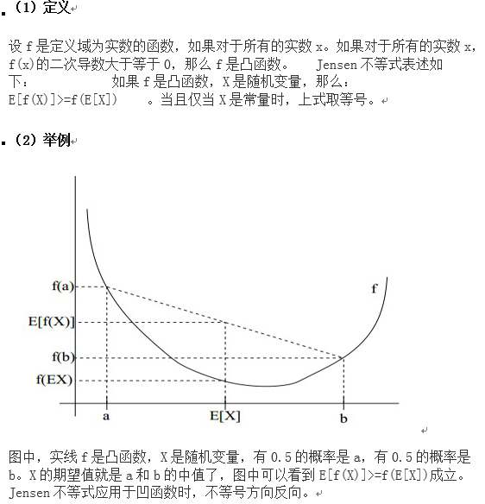
先验知识
1、极大似然估计
2、Jensen不等式

Slide 4
二、EM算法要解决的问题
我们经常会从样本观察数据中，找出样本的模型参数。 最常用的方法就是极大化模型分布的对数似然函数。
但是在一些情况下，我们得到的观察数据有未观察到的隐含数据，此时我们未知的有隐含数据和模型参数，因而无法直接用极大化对数似然函数得到模型分布的参数。怎么办呢？这就是EM算法可以派上用场的地方了。
EM算法解决这个的思路是使用启发式的迭代方法
Notes:
注释：若要更改此幻灯片上的图像，请选择图片，并将其删除。然后单击占位符中的“插入图片”图标，插入自己的图像。

Slide 5
三、与k-means算法比较
1.一个最直观了解EM算法思路的是K-Means算法，见之前写的K-Means聚类算法。
2.在K-Means聚类时，每个聚类簇的质心是隐含数据。
3.我们会假设KK个初始化质心，即EM算法的E步；然后计算得到每个样本最近的质心，并把样本聚类到最近的这个质心，即EM算法的M步。重复这个E步和M步，直到质心不再变化为止，这样就完成了K-Means聚类。
4.当然，K-Means算法是比较简单的，实际中的问题往往没有这么简单。上面对EM算法的描述还很粗糙，我们需要用数学的语言精准描述

Slide 6
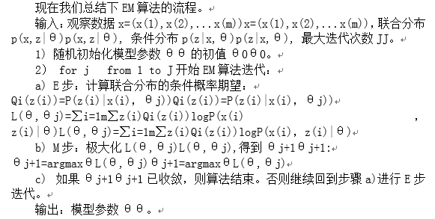
四、EM算法流程

Slide 7
五. EM算法的收敛性思考
1） EM算法能保证收敛吗？
2） EM算法如果收敛，那么能保证收敛到全局最大值吗？
推导见报告

Slide 8
六、优缺点
优点
缺点
有效、线性可分下有保证
收敛速度慢;
算法高度依赖初始值的选择.

Slide 9
七、数据集描述
数据初始化
1.1 随机生成5个中心点
1.2 以这5个中心点为圆心，RADIUS为半径内，随机生成1000个点
EM算法主体
2.1 在图中，另外再取5个随机的初始点
2.2 对于所有5000个点，计算它相对5个初始点的距离，保存到 5000 * 5 的矩阵中 (Expectation)
2.3 把所有5000个点按照 相对5个初始点的距离 归成5类 (Maximization)
2.4 计算5类中，所有点的坐标的平均值，得到5个新的点，作为下次迭代的5个初始点
2.5 从2.2开始迭代，直到收敛
2.6 把n次迭代得到的点连成线

Slide 10
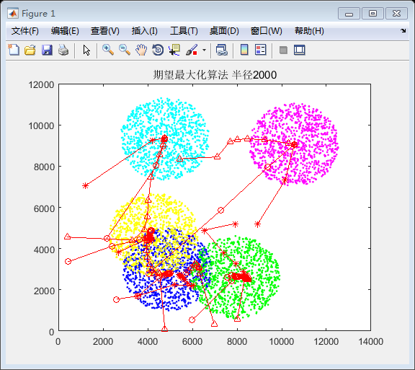
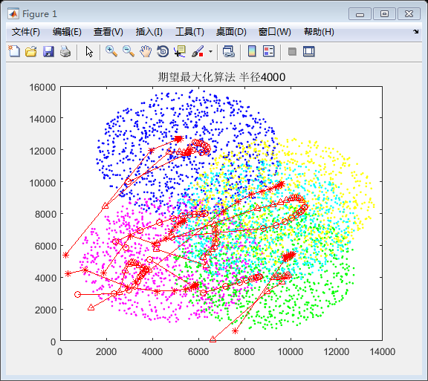
八、结果

Slide 11
